Slide 1
Editor de texto
2° Presentación

Slide 2
Funcionalidades de la entrega anterior
Implementación de la barra de estado
Capacidad para una sola pagina de texto (78x20)
Única función de mouse
Menú desplegable (sin funcionalidad)
Teclado:
enter, backspace, bloq. mayus, num. lock, insert, suprimir, etc.

Slide 3
Nuevas funcionalidades
Edición | Copiar, Pegar, Cortar, Seleccionar, Limpiar Selección
Scroll | Arriba, Abajo
Archivo | Abrir, Guardar, Nuevo, Error de apertura y guardado
Impresora | Imprimir, Error de impresión, Leer estado

Slide 4
Menú Edición

Slide 5
Copiar

Slide 6
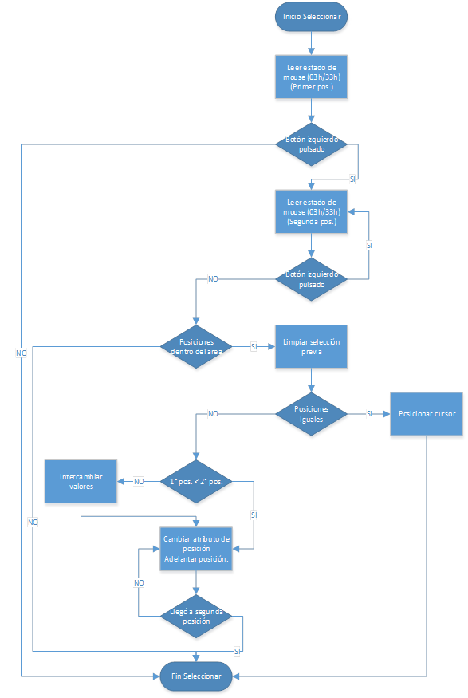
Selección

Slide 7
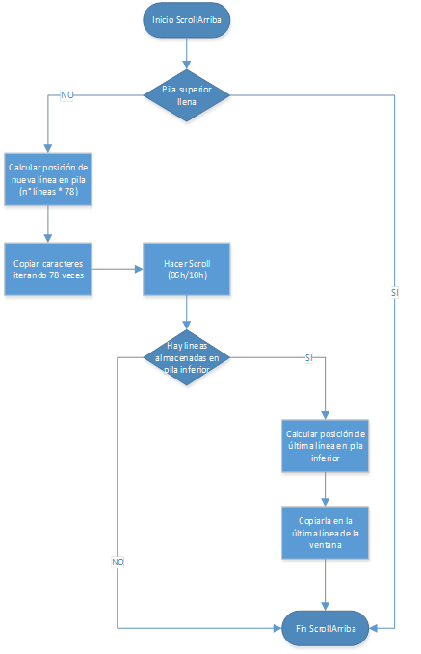
Scroll

Slide 8
Archivos

Slide 9
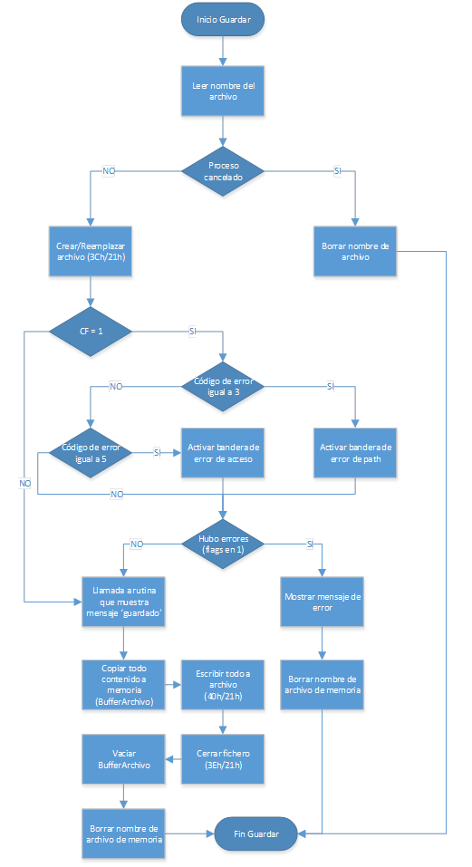
Guardar

Slide 10
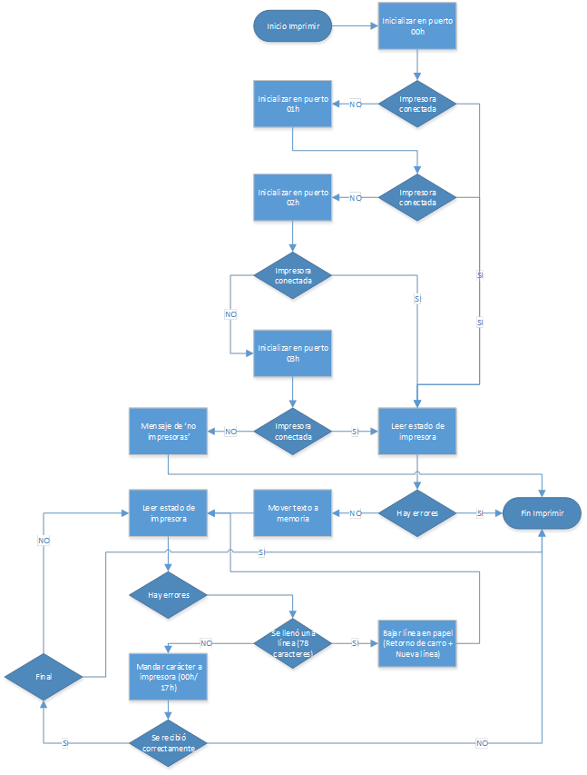
Imprimir

